Slide 1


Тема 2. Додаємо і віднімаємо числа
з переходом через десяток у межах 20
Математика
Сьогодні
Урок
№38
Порівнюємо математичні вирази

Slide 2



Сьогодні
14.10.2023
Геометрична хвилинка.
Розгляньте геометричні
фігури на с. 13.
Назвіть кожну фігуру, характеризуючи її за трьома ознаками: форма, розмір, колір. Визначте, які ознаки змінюються в ряді фігур.
Зошит.
Сторінка
13

Slide 3
Сьогодні
14.10.2023
Геометрична хвилинка.
[Ознаки змінюються за правилом: форма і розмір; форма і колір; форма і розмір; форма і колір; форма і розмір... Наступною має змінитися форма і колір...]
Яка фігура є зайвою в цьому ряді?
Зошит.
Сторінка
13

Slide 4
Сьогодні
14.10.2023
Геометрична хвилинка.
Яка фігура має бути замість неї? [Замість маленького червоного круга має бути великий червоний круг.]
Зошит.
Сторінка
13

Slide 5

Сьогодні
14.10.2023
Усне опитування

Slide 6








Сьогодні
14.10.2023
Хвилинка каліграфії
Підручник.
Вправа
301
Підручник.
Сторінка
52

Slide 7
Сьогодні
14.10.2023
Усно знайди значення виразів і запиши результати. Запиши знайдені числа в порядку збільшення.
67-7
40+40
4+32
7+8
45-3
78-7
52+7
100-90
88-8
69-69

Slide 8
Сьогодні
14.10.2023
Хвилинка каліграфії
Підручник.
Вправа
301
Підручник.
Сторінка
52

Slide 9
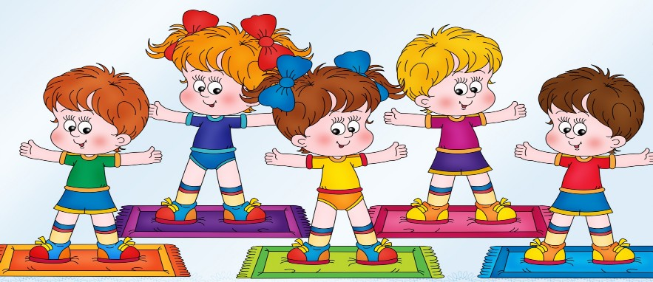
Сьогодні
14.10.2023
Рухлива вправа.

Slide 10
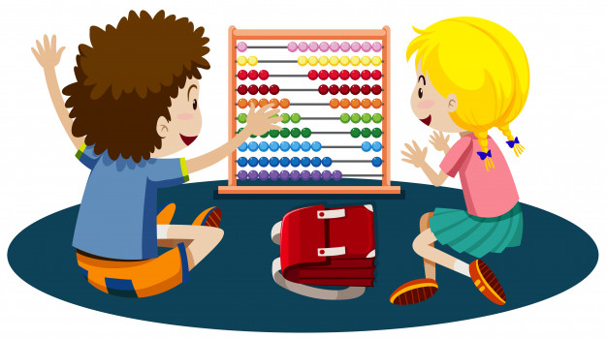

Сьогодні
14.10.2023
Завдання 1. Який компонент змінюється в кожному стовпчику? Як ця зміна впливає на результат? Доповни рівності.
11 – 7 = 4
15 – 7 =
+4
+4
?
?
8
8 + 5 = 13
3 + 5 =
-5
-5
?
?
8
Зошит.
Сторінка12

Slide 11
Сьогодні
14.10.2023
Завдання 1. Який компонент змінюється в кожному стовпчику? Як ця зміна впливає на результат? Доповни рівності.
6 + 5 = 11
3 + 5 =
-3
-3
?
?
8
13 – 4 = 9
13 – 8 =
+4
?
-4
?
5
Зошит.
Сторінка12

Slide 12
Сьогодні
14.10.2023
Завдання 1. Який компонент змінюється в кожному стовпчику? Як ця зміна впливає на результат? Доповни рівності.
14 - 8 = 6
14 - 6 =
+2
-2
?
?
8
17 – 9 = 8
14 – 9 =
-3
-3
?
?
5
Зошит.
Сторінка12

Slide 13
Сьогодні
14.10.2023
Завдання 2. Значення якого виразу в стовпчику зручніше обчислити? Обчисли його. Знайди значення іншого виразу, користуючись залежністю результату від зміни компонента арифметичної дії.
5 + 9 =
5 +10=
1
4
+1
+1
?
?
1
5
Зошит.
Сторінка12

Slide 14
Сьогодні
14.10.2023
Завдання 2. Значення якого виразу в стовпчику зручніше обчислити? Обчисли його. Знайди значення іншого виразу, користуючись залежністю результату від зміни компонента арифметичної дії.
11 – 8 =
11 – 10 =
3
+2
-2
?
?
1
Зошит.
Сторінка12

Slide 15
Сьогодні
14.10.2023
Завдання 2. Значення якого виразу в стовпчику зручніше обчислити? Обчисли його. Знайди значення іншого виразу, користуючись залежністю результату від зміни компонента арифметичної дії.
8 + 3 =
10 + 3 =
1
1
+2
+2
?
?
1
3
Зошит.
Сторінка12

Slide 16

Сьогодні
14.10.2023
Фізкультхвилинка.

Slide 17
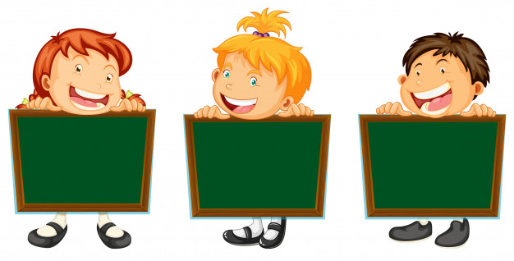

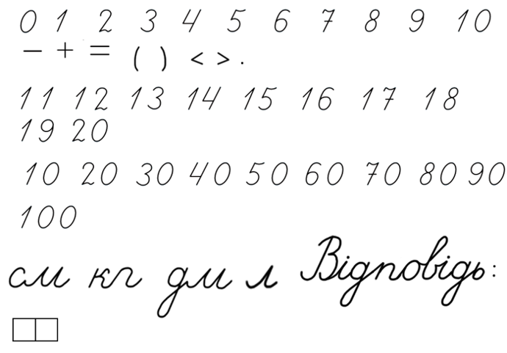
Сьогодні
14.10.2023
Завдання 3. Розглянь вирази в кожній парі. Що змінюється? Як ця зміна впливає на результат? Порівняй вирази, скориставшись визначеною закономірністю.
<
>
=
Зошит.
Сторінка
12

Slide 18
Сьогодні
14.10.2023
Завдання 4. Порівняй вирази, попередньо обчисливши їх значення.
<
>
=
Зошит.
Сторінка
12

Slide 19
Сьогодні
14.10.2023
Завдання 5. Розв'яжи усно послідовні задачі. Поясни, що позначають відрізки на схемах.
У гаражі 5 мопедів, а легкових машин – на 6 більше. Скільки легкових машин у гаражі?
5
6
?
11
У гаражі 5 мопедів і легкових машин. Скільки всього транспортних засобів у гаражі?
5
11
?
Зошит.
Сторінка13

Slide 20
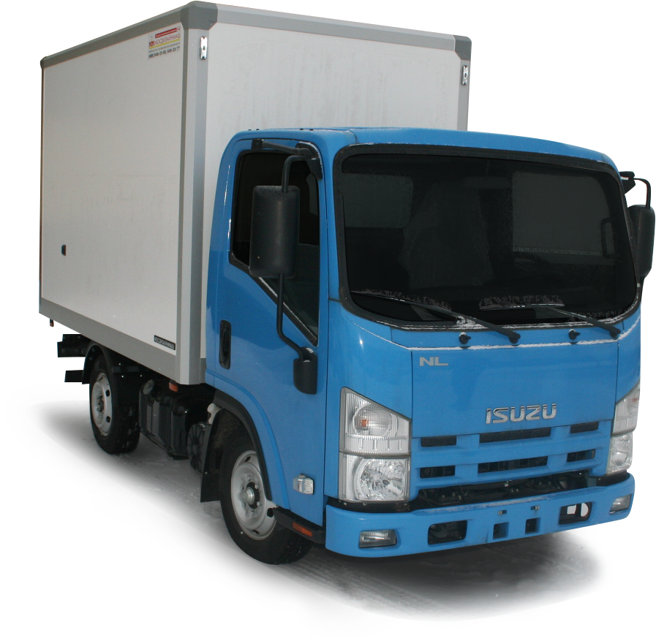
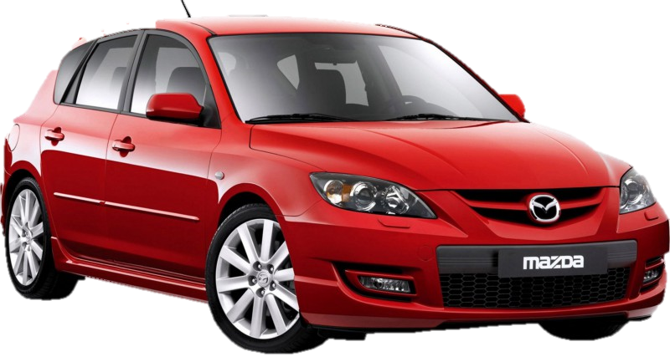
Сьогодні
14.10.2023
Завдання 6. Постав до умови два пов'язані між собою запитання. Прокоментуй розв'язання задачі з двома запитаннями за поданою схемою.
У гаражі було 6 вантажівок і 7 легкових машин. 4 машини поїхали.
Скільки машин було у гаражі?
Скільки машин залишилося у гаражі?
6
7
?
Зошит.
Сторінка13
?
4

Slide 21
Сьогодні
14.10.2023
Завдання 6. Перекажи першу та другу прості задачі. Поясни міркування за схемою аналізу. Доповни їх.
У гаражі було 6 вантажівок і 7 легкових машин. 4 машини поїхали. Скільки машин було у гаражі? Скільки машин залишилося у гаражі?
?
Скільки машин залишилося?
_
Скільки машин було?
?
4
Скільки поїхали?
Скільки вантажівок?
6
+
7
Скільки легкових?
Зошит.
Сторінка13

Slide 22
Сьогодні
14.10.2023
Завдання 4. Розв'яжи задачу.
У гаражі було 6 вантажівок і 7 легкових машин. 4 машини поїхали. Скільки машин залишилося у гаражі?
Задача
Було – ? г., 6 в. і 7 л.
Поїхали – 4 м.
Залишилося - ? м.
1) 6+7 = 1 3 (м.)
2) 13 – 4 = 9 (м.)
Зошит.
Сторінка13
Відповідь: 9 машин залишилося у гаражі.

Slide 23
Сьогодні
14.10.2023
Рухлива вправа.

Slide 24
Сьогодні
14.10.2023
Завдання 1. Значення якого виразу в стовпчику зручніше обчислити? Обчисли його. Знайди значення іншого виразу, користуючись залежністю результату від зміни компонента.
1
6 + 8 =
6 + 10 =
4
+2
?
+2
?
1
6
Підручник.
Сторінка42

Slide 25
Сьогодні
14.10.2023
Завдання 1. Значення якого виразу в стовпчику зручніше обчислити? Обчисли його. Знайди значення іншого виразу, користуючись залежністю результату від зміни компонента.
14 – 8 =
14 – 10 =
6
+2
-2
?
?
4
Підручник.
Сторінка42

Slide 26
Сьогодні
14.10.2023
Завдання 1. Значення якого виразу в стовпчику зручніше обчислити? Обчисли його. Знайди значення іншого виразу, користуючись залежністю результату від зміни компонента.
9 + 6 =
10 + 6 =
1
5
+1
+1
?
?
1
6
Підручник.
Сторінка42

Slide 27
Сьогодні
14.10.2023
Завдання 2. Зістав вирази в кожній парі. Що залишається незмінним? Як ця зміна впливає на результат? Порівняй вирази, скориставшись визначеною закономірністю.
<
>
=
Підручник.
Сторінка
42

Slide 28


Сьогодні
14.10.2023
Завдання 3. Постав до умови два пов'язані між собою запитання відповідно до схеми.
На сонечку грілися 5 черепах і 6 ящірок. Потім 3 тварини сховалися.
Скільки тварин грілися на сонечку?
Скільки тварин залишилося грітися на сонечку?
5
6
?
Підручник.
Сторінка
42
?
3

Slide 29
Сьогодні
14.10.2023
Завдання 3. Прокоментуй розв'язування задачі з двома запитаннями за схемою аналізу. Як її доповнити?
На сонечку грілися 5 черепах і 6 ящірок. Потім 3 тварини сховалися. Скільки тварин грілися на сонечку? Скільки тварин залишилося грітися на сонечку?
Задача 2
?
Скільки залишилося тварин?
_
Скільки всього було тварин?
?
3
Скільки сховалося?
Задача 1
Скільки було черепах?
5
+
6
Скільки було ящірок?
Підручник.
Сторінка
42

Slide 30

Сьогодні
14.10.2023
Завдання 4. Розв'яжи задачу. Чи пов'язані між собою запитання задачі?
На сонечку грілися 5 черепах і 6 ящірок. Потім 3 тварини сховалися. Скільки тварин грілися на сонечку? Скільки тварин залишилося грітися на сонечку?
Задача
Було – ? тв., 5 ч. і 6 ящ.
Сховалися – 3 тв.
Залишилося - ? тв.
1) 5 + 6 = 1 1 (тв.)
2) 11 – 3 = 8 (тв.)
Підручник.
Сторінка42
Відповідь: 8 тварин залишилося грітися на сонечку.

Slide 31

Сьогодні
14.10.2023
Домашні тренувальні вправи.
Зошит «Працюю самостійно № 2».
Сторінка 7,
№ 15-18
(за вибором учителя).

Slide 32
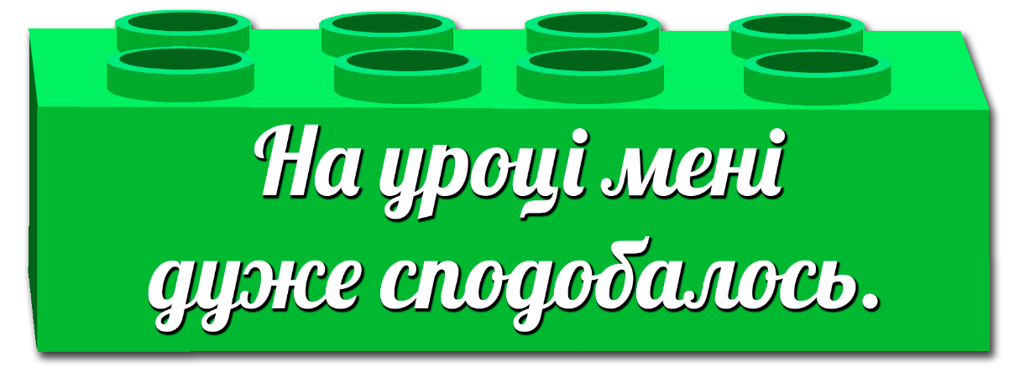


Сьогодні
14.10.2023
Рефлексія. Оберіть відповідну цеглинку лего.

Slide 33

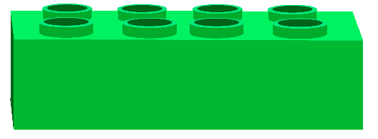
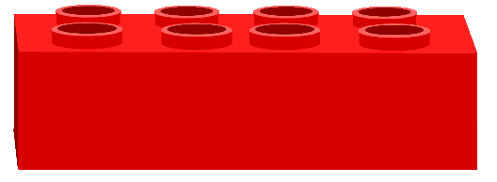
Сьогодні
14.10.2023
Рефлексія. Створимо пірамідку нашого настрою.

